Slide 1
1444/3/16
الاربعاء
الثالثة
رياضيات2-1
الفصل الثالث: كثيرات الحدود ودوالها
الدرس الثاني: القانون العام
حصتان

Slide 2
الأهداف
القانون العام
1444/3/16
الاربعاء
فيما سبق:
الثالثة
درستُ حل معادلات تربيعية بإكمال المربع.
(مهارة سابقة)
والآن:
أحل معادلات تربيعية باستعمال القانون العام.
أستعمل المميز لأحدد عدد جذور معادلة تربيعية وأنواعها.
المفردات:
القانون العام - المميز

Slide 3
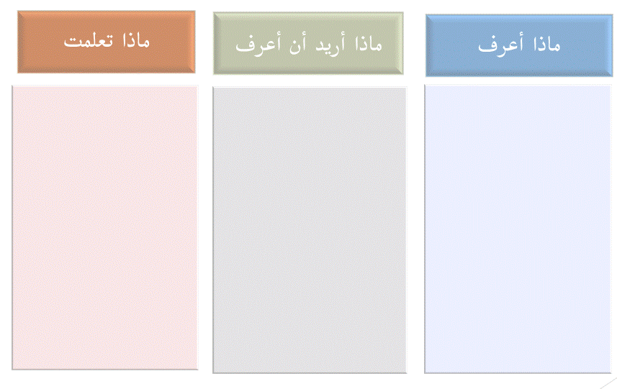
موضوع الدرس: |  | سير الحصة: | الاستراتيجية
1444/3/16
القانون العام
الاربعاء
الثالثة

Slide 4
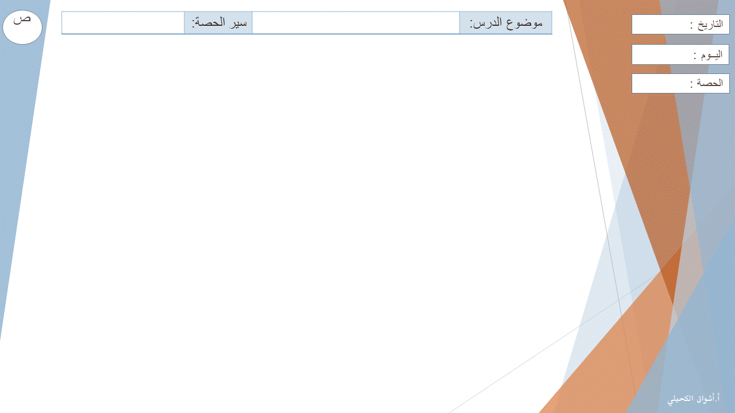
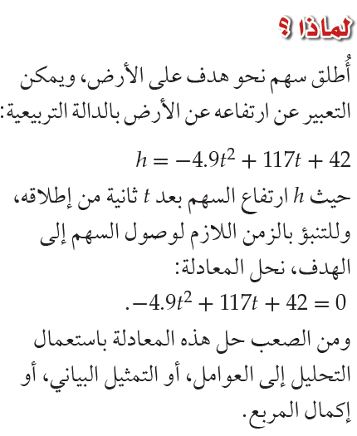
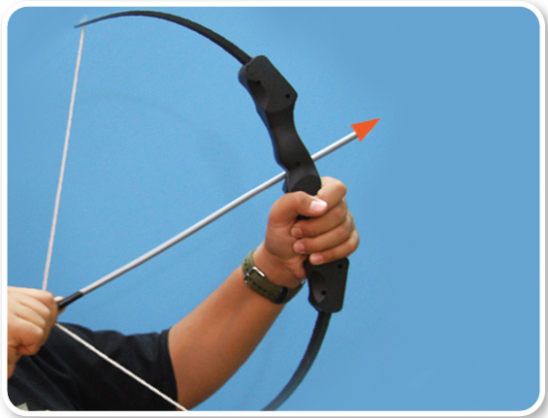
ص
المحتوى
القانون العام
1444/3/16
115
الاربعاء
الثالثة

Slide 5
موضوع الدرس: |  | سير الحصة: | محاور الدرس
1444/3/16
القانون العام
الاربعاء
القانون العام لحل المعادلة التربيعية
معادلة لها جذران نسبيان
معادلة لها جذر نسبي واحد مكرر
الجذور غير النسبية
الجذور المركبة
الجذور والمميز
الثالثة

Slide 6
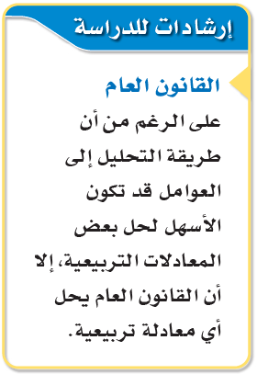
ص
المحتوى
القانون العام
1444/3/16
116
الاربعاء
الثالثة

Slide 7
ص
المحتوى
القانون العام
1444/3/16
116
الاربعاء
الثالثة

Slide 8
ص
التدريب
القانون العام
1444/3/16
116
الاربعاء
الثالثة
حل ثنائي

Slide 9
ص
التقويم
القانون العام
1444/3/16
120
الاربعاء
الثالثة
حل فردي

Slide 10
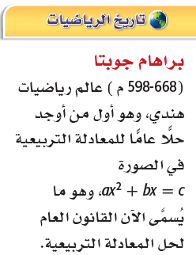
ص
المحتوى
القانون العام
1444/3/16
117
الاربعاء
الثالثة

Slide 11
ص
التدريب
القانون العام
1444/3/16
117
الاربعاء
الثالثة
حل ثنائي

Slide 12
ص
التقويم
القانون العام
1444/3/16
122
الاربعاء
الثالثة

Slide 13
موضوع الدرس: |  | سير الحصة: | إغلاق الدرس
1444/3/16
القانون العام
الاربعاء
الثالثة
تم بحمد الله

Slide 14
1444/3/17
الخميس
رياضيات2-1
الفصل الثالث: كثيرات الحدود ودوالها
الدرس الثاني: القانون العام
حصتان

Slide 15
الأهداف
القانون العام
1444/3/17
الخميس
فيما سبق:
درستُ حل معادلات تربيعية بإكمال المربع.
(مهارة سابقة)
والآن:
أحل معادلات تربيعية باستعمال القانون العام.
أستعمل المميز لأحدد عدد جذور معادلة تربيعية وأنواعها.
المفردات:
القانون العام - المميز

Slide 16
موضوع الدرس: |  | سير الحصة: | الاستراتيجية
1444/3/17
القانون العام
الخميس

Slide 17
موضوع الدرس: |  | سير الحصة: | محاور الدرس
1444/3/17
القانون العام
الخميس
القانون العام لحل المعادلة التربيعية
معادلة لها جذران نسبيان
معادلة لها جذر نسبي واحد مكرر
الجذور غير النسبية
الجذور المركبة
الجذور والمميز

Slide 18
ص
التدريب
القانون العام
1444/3/17
117
الخميس
حل ثنائي

Slide 19
ص
التقويم
القانون العام
1444/3/17
117
الخميس
حل فردي

Slide 20
ص
المحتوى
القانون العام
1444/3/17
118
الخميس

Slide 21
ص
التدريب
القانون العام
1444/3/17
118
الخميس
حل ثنائي

Slide 22
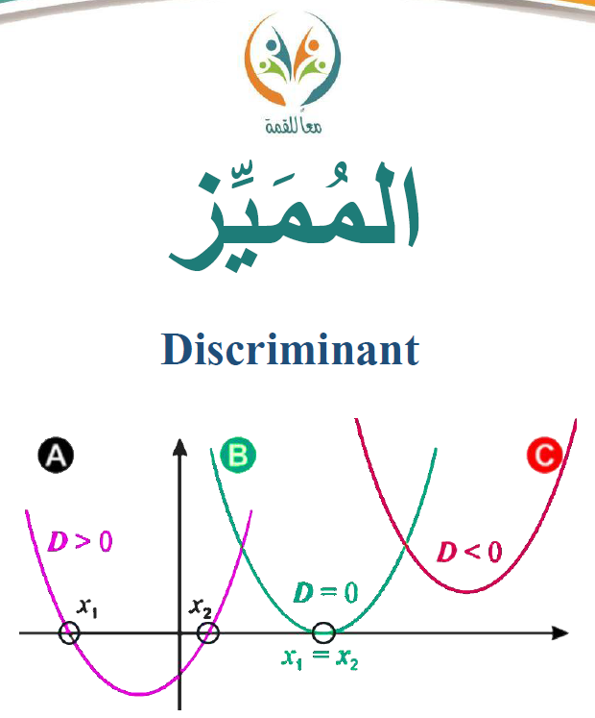
ص
المحتوى
القانون العام
1444/3/17
119
الخميس

Slide 23
ص
المحتوى
القانون العام
1444/3/17
119
الخميس

Slide 24
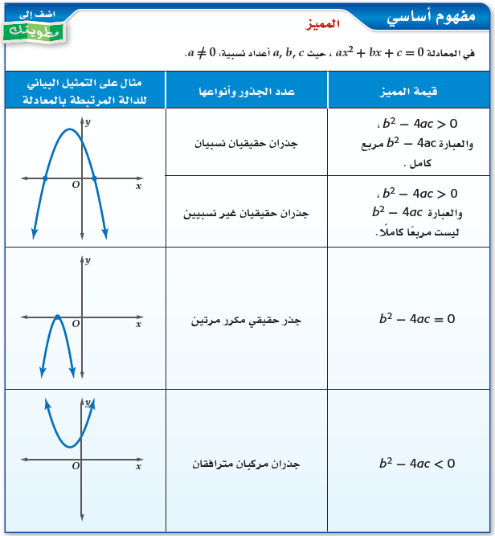
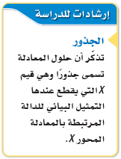
ص
المحتوى
القانون العام
1444/3/17
119
الخميس

Slide 25
ص
التدريب
القانون العام
1444/3/17
119
الخميس
حل ثنائي

Slide 26
ص
التقويم
القانون العام
1444/3/17
120
الخميس
حل فردي

Slide 27
ص
التقويم
القانون العام
1444/3/17
122
الخميس

Slide 28
ص
إغلاق الدرس
القانون العام
1444/3/17
122
الخميس
تقويم ختامي باستخدام برنامج plickers
تقويم ختامي باستخدام برنامج plickers

Slide 29
موضوع الدرس: |  | سير الحصة: | إغلاق الدرس
1444/3/17
القانون العام
الخميس
القانون العام لحل المعادلة التربيعية
معادلة لها جذران نسبيان
معادلة لها جذر نسبي واحد مكرر
الجذور غير النسبية
الجذور المركبة
الجذور والمميز
تم بحمد الله

